Slide 1

PHÒNG GIÁO DỤC VÀ ĐÀO TẠO QUẬN LONG BIÊN
TRƯỜNG MẦM NON THẠCH CẦU
Giáo án: Làm quen văn học
Đề tài: Truyện ‘‘ Sẻ con đáng yêu’’
Chủ đề: Gia đình
Giáo viên: Hoàng Thị Phương Loan

Slide 2
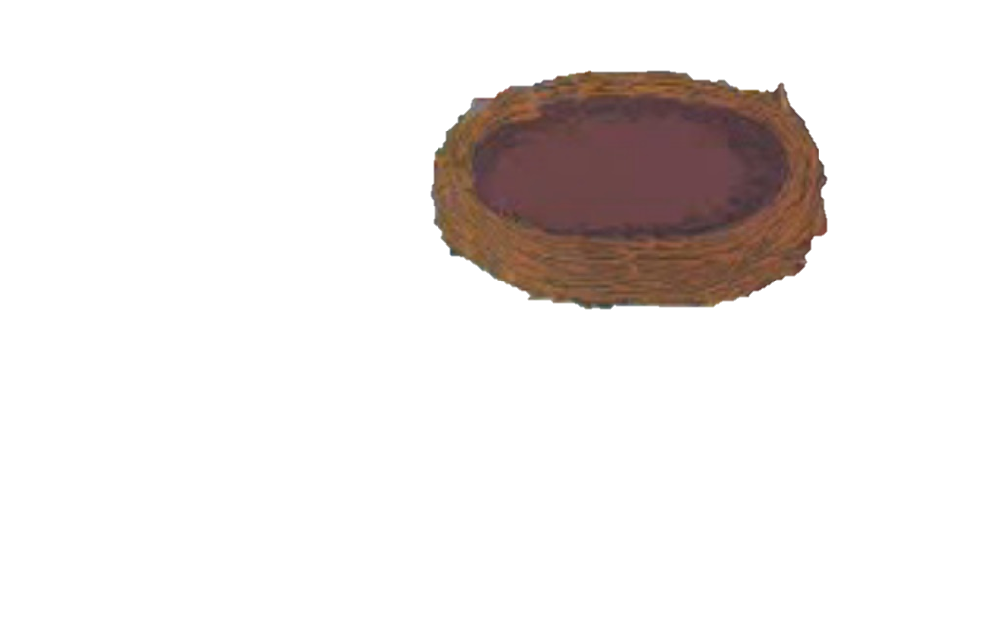
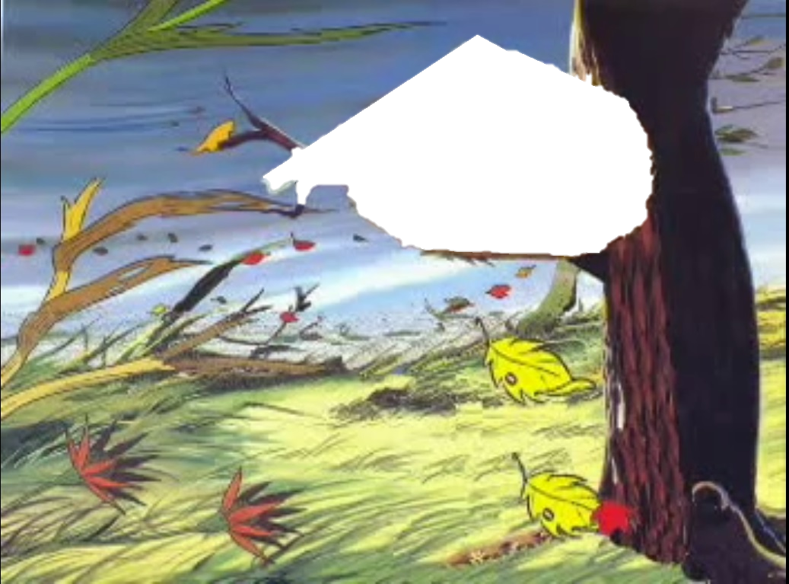
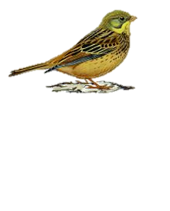
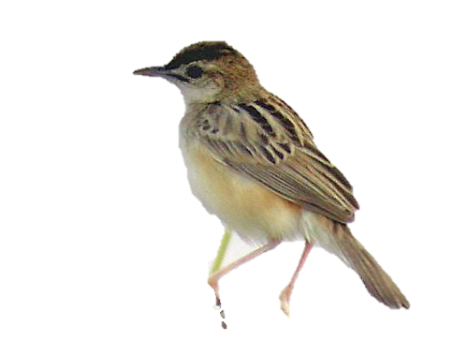
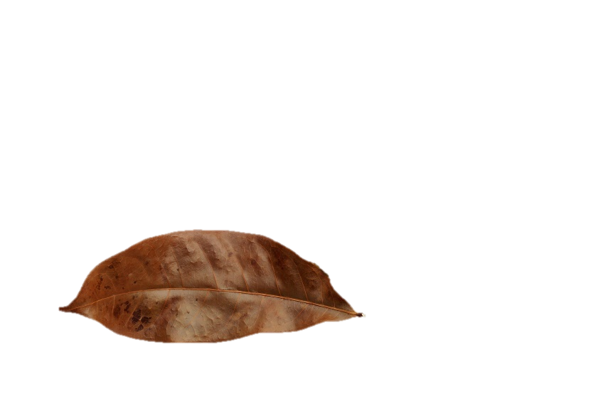

Slide 3
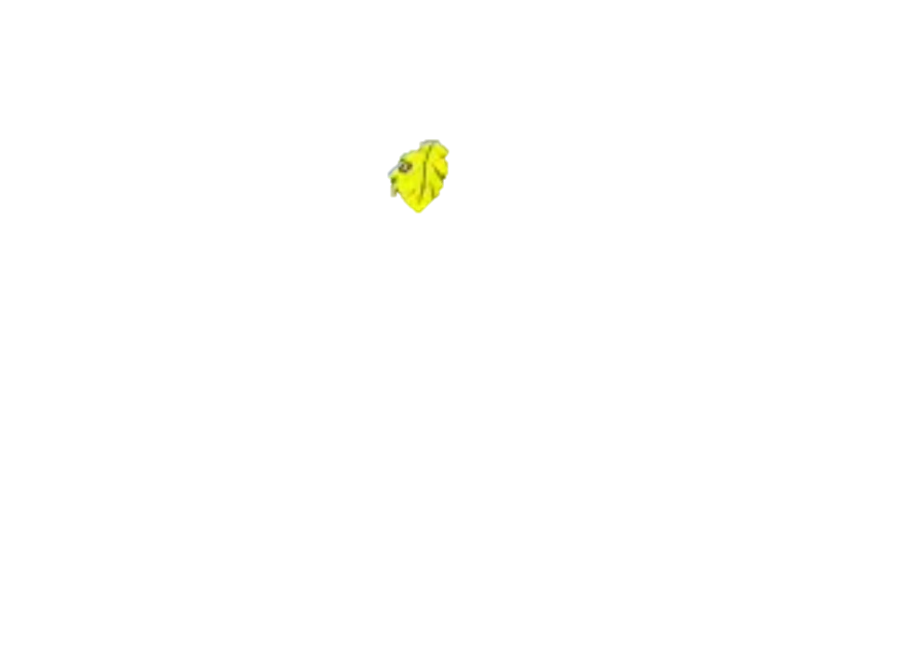

Slide 4


Slide 5

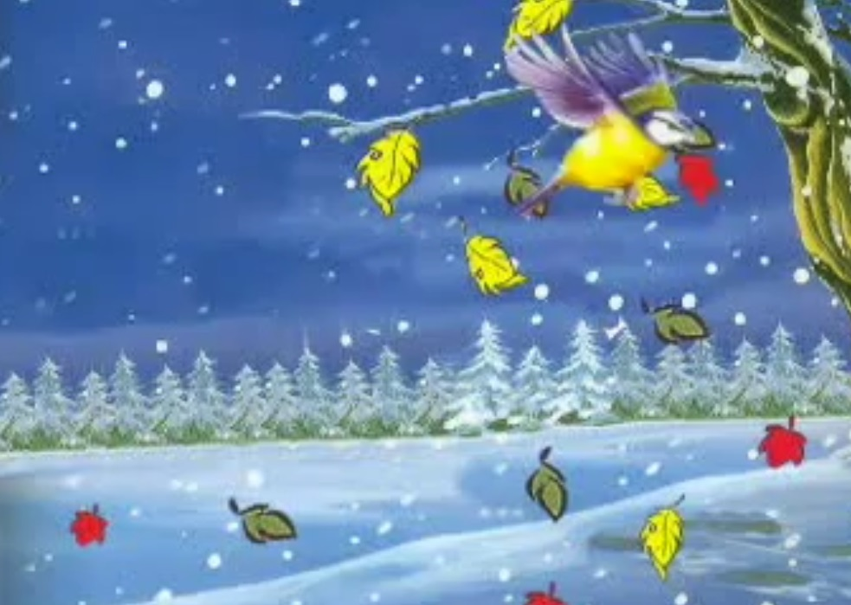

Slide 6
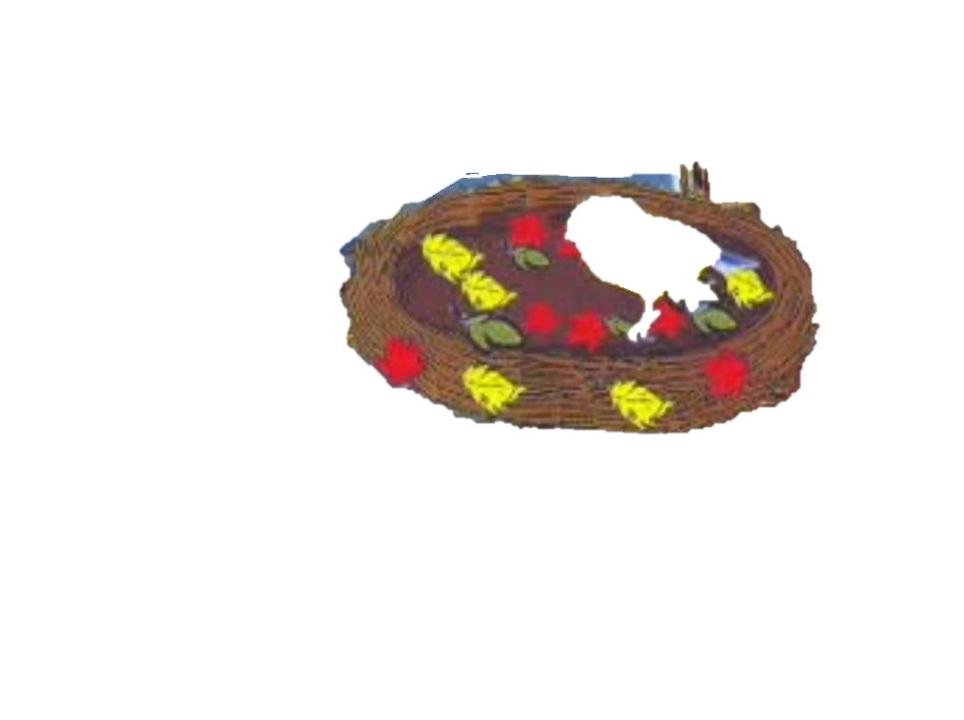


Slide 7
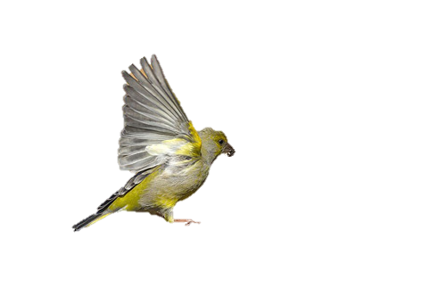

Slide 20
Giờ học của các bé lớp C1 hôm nay đã kết thúc.
Xin kính chúc các vị đại biểu sức khỏe,hạnh phúc.

Slide 21

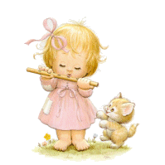
KÝnh chóc c¸c c«
Dồi dào sức khỏe
Chóc c¸c bÐ
chăm ngoan học giỏi

